Slide 1
Разделительный Ъ
Выполнила:
учитель начальных классов
МБОУ СОШ №1
г. Дзержинский
Гудкова Татьяна Анатольевна

Slide 3
Хочется рыбку съесть, да не хочется в воду лезть.

Slide 4
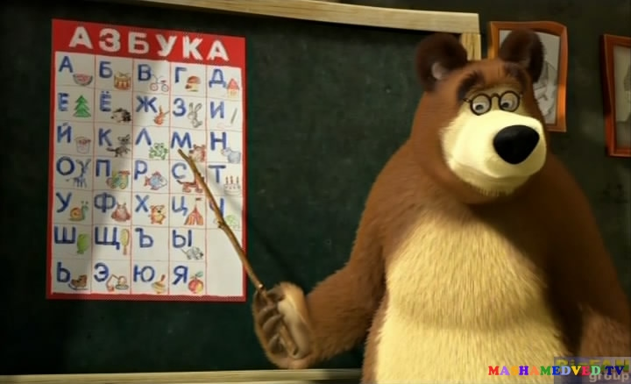
ЛЕС
ЛЕСОК
ЛЕСКА
ПЕРЕЛЕСОК ЛЕСНИК
КОЛЕСО

Slide 5
с- при- об- пред- по- за-
раз- у- в-
под-

Slide 6
при-
по-
за-
у-
с-
об-
пред-
раз-
в-
под-

Slide 7
Хочется рыбку съесть, да не хочется в воду лезть.

Slide 8
МЕДВЕДЬ
МЕДВЕДИЦА
МЕДВЕЖАТА
МЕДВЕЖЬЯ

Slide 9
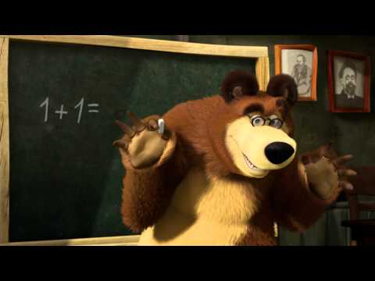
е
ё
ь и
ю
я

Slide 10
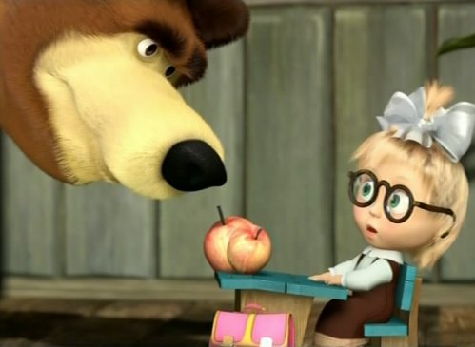
[с’эс’т’]
съесть
[сй’с’т’]

Slide 11
Правописание Ъ в словах
Ъ Я Ё Ю Е

Slide 12
с-
об-
за- ЕХАТЬ
в-
под-
СЪЕХАТЬ
ОБЪЕХАТЬ
ЗАЪЕХАТЬ
ВЪЕХАТЬ
ПОДЪЕХАТЬ

Slide 13
1) Я всё понял,
но у меня
ещё есть вопросы.
Упр….
Упр….
2) Я всё понял,
могу работать
по эталону.
3) Я всё понял,
могу объяснить
другим
Упр….

Slide 14
Цифровые ресурсы
https://www.google.ru/url?sa=i&rct=j&q=&esrc=s&source=images&cd=&cad=rja&uact=8&docid=VVHftkPdK_3jxM&tbnid=h_kTyu26i_nzcM:&ved=0CAUQjRw&url=http%3A%2F%2Fwww.mashamedved.tv%2F15-masha-i-medved-pervyj-raz-v-pervyj-klass.html&ei=5xZRU_OAD6uEyQOdg4GACg&bvm=bv.65058239,d.bGE&psig=AFQjCNF2ehb3KSEfTVP7CCb6i2rX0yi_cg&ust=1397909335277735
https://www.google.ru/url?sa=i&rct=j&q=&esrc=s&source=images&cd=&cad=rja&uact=8&docid=487U11l--yuUTM&tbnid=0BUUHyRz5u4HlM:&ved=0CAUQjRw&url=http%3A%2F%2Fwww.lubima.ru%2Findex.php%3Fnewsid%3D224912&ei=wBZRU6WjGaGAywPRlIDADQ&bvm=bv.65058239,d.bGE&psig=AFQjCNF2ehb3KSEfTVP7CCb6i2rX0yi_cg&ust=1397909335277735
https://www.google.ru/url?sa=i&rct=j&q=&esrc=s&source=images&cd=&cad=rja&uact=8&docid=ouIZti4FfWbpNM&tbnid=O8SLkNXffokaAM:&ved=0CAUQjRw&url=http%3A%2F%2Fmultiki-skazki.ru%2F710-multfilm-animakkord-3d-masha-i-medved-pervyj-raz-v-pervyj-klass-mult-serial-hdtv-11-seriya-720p.html&ei=URdRU_jOCunMygP324DgDQ&bvm=bv.65058239,d.bGE&psig=AFQjCNF2ehb3KSEfTVP7CCb6i2rX0yi_cg&ust=1397909335277735
https://www.google.ru/url?sa=i&rct=j&q=&esrc=s&source=images&cd=&cad=rja&uact=8&docid=ouIZti4FfWbpNM&tbnid=O8SLkNXffokaAM:&ved=0CAUQjRw&url=http%3A%2F%2Firinatoshkina.blogspot.com%2F&ei=xhdRU9nEG-S0ywP4nIDYBA&bvm=bv.65058239,d.bGE&psig=AFQjCNF2ehb3KSEfTVP7CCb6i2rX0yi_cg&ust=1397909335277735
https://www.google.ru/url?sa=i&rct=j&q=&esrc=s&source=images&cd=&cad=rja&uact=8&docid=2z_HX7AXNu6bmM&tbnid=UnJ0LTXxG1UJ-M:&ved=0CAUQjRw&url=http%3A%2F%2Fxvatit.com%2Fclub%2Fgroup%2F216%2Fphoto%2Fphoto%2F6560%2F106060%2F&ei=AhhRU7PgMMLOygPlsYLACg&bvm=bv.65058239,d.bGE&psig=AFQjCNF2ehb3KSEfTVP7CCb6i2rX0yi_cg&ust=1397909335277735
https://www.google.ru/url?sa=i&rct=j&q=&esrc=s&source=images&cd=&cad=rja&uact=8&docid=aEJVYO_EEfnCHM&tbnid=NSGxrc09cWc51M:&ved=0CAUQjRw&url=http%3A%2F%2Fxvatit.com%2Fclub%2Fgroup%2F216%2Fphoto%2Fphoto%2F6560%2F106069%2F&ei=RBhRU93vIoW8ygOT6ILQDA&bvm=bv.65058239,d.bGE&psig=AFQjCNF2ehb3KSEfTVP7CCb6i2rX0yi_cg&ust=1397909335277735
https://www.google.ru/url?sa=i&rct=j&q=&esrc=s&source=images&cd=&cad=rja&uact=8&docid=PsEjok_Tl4DEMM&tbnid=7XnYDqm0-QpkyM:&ved=0CAUQjRw&url=http%3A%2F%2Fwww.old.animaccord.ru%2F%3Fp%3D2635&ei=2HxRU9qlCvP2yAPg2YDYAQ&bvm=bv.65058239,d.bGE&psig=AFQjCNG1RCCji74f6pQM7XBcykB5KTFW8g&ust=1397935679344661

